Slide 1



metodika výuky
metodika výuky
REKLAMA
Metodika
výučby

Slide 2
OBSAH
01. CIEĽ HODINY
02. ODBORNÁ PRÍPRAVA UČITEĽOV
03. PRIEBEH VYUČOVACEJ HODINY
04. DPORÚČANIA
05. TEÓRIE PRE TÉMU "REKLAMA"
06. TEÓRIE PRE TÉMU "REKLAMA"

Slide 3
CÍL HODINY
01. CIEĽ HODINY
Predstavte študentom, čo je to reklama a ako ovplyvňuje každodenný život.
Pochopiť základné princípy a pravidlá reklamy
Rozvíjajte kreativitu a kritické myslenie pri tvorbe vlastného reklamného plagátu
CÍL HODINY

Slide 4
02. ODBORNÁ PRÍPRAVA UČITEĽOV
NÁSTROJE
Interaktivní tabule nebo projektor, počítač, připojení k internetu, připravené video, papíry, časopisy, lepidlo, nůžky, barevné fixy a pastelky, tabule a křídy.
VIDEO
Pripravené video na tému "reklama”.
TEORIE
Teoretická príprava učiteľa

Slide 5
03. PRIEBEH VYUČOVACEJ HODINY
ÚVOD
1. Spoznávanie s téma: Učiteľ žiakom stručne predstaví tému hodiny - reklama. 2. Premietanie videa: učiteľ pustí video. Scenár videa: - Cieľ videa: ukázať vplyv reklamy na každodenný život a základné princípy reklamy - Dej videa: 1) Žiaci sledujú videá na YouTube, ktoré sú prerušované reklamami 2) Hovorte o reklamach 3) Učiteľ vysvetlí, čo je to reklama a jej význam. 4) Príklady rôznych reklamných médií 5) Príklady rôznych reklamných médií 6) Zadanie : Vytvorte vlastný reklamný plagát.

Slide 6
03.PRIEBEH VYUČOVACEJ HODINY
TEORETICKÁ ČASŤ
3. Diskusia po videu: - Učiteľ sa opýta žiakov na ich dojmy z videa a na otázky, ktoré sa im spájajú s touto témou. 4. Vysvetlenie základných pojmov: - Čo je reklama a prečo je dôležitá - Aké sú hlavné ciele reklamy. - Rôzne médiá, v ktorých sa reklamy objavujú (internet, televízia, časopisy, vonkajšia reklama). - Základné pravidlá tvorby reklamy (pravdivosť, atraktívnosť, presvedčivosť). - Pravidlá, ktoré musí reklama dodržiavať

Slide 7
03. PRIEBEH VYUČOVACEJ HODINY
ŤAŽKÁ ČASŤ
5. Zadanie: - Učiteľ rozdá žiakom papiere, časopisy, lepidlo, nožnice a iný výtvarný - Učiteľ zadá úlohu vytvoriť reklamný plagát vo forme koláže. - Žiaci si vyberú produkt, ktorý chcú propagovať, a vytvoria čo najatraktívnejší a najlákavejší plagát. 6. Tvorba plagátov: - Žiaci pracujú na svojich plagátoch. Učiteľ ich obchádza a poskytuje im podporu a rady:

Slide 8
03. PRIEBEH VYUČOVACEJ HODINY
PREZENTACE A HODNOCENÍ
7. Prezentácia plagátu:
Každý student predstaví svoj plagát triede. Popíše, aký výrobok propaguje a aké prvky použil na zatraktívnenie plagátu
8. Diskusia a hodnotenie
Ostatní žiaci a učiteľ hodnotia plagát z hľadiska atraktívnosti, pravdivosti a presvedčivosti.
Diskusia o tom, ktorý plagát je najúčinnejší a prečo.
Reflexia toho, čo sa žiaci naučili o reklame a jej tvorbe.

Slide 9
03. PRIEBEH VYUČOVACEJ HODINY
KONIEC HODINY
9. Zhrnutie: - Učiteľ shrne hlavný body hodiny: čo je reklama, jej vplyv a pravidlá tvorby - Učiteľ oceňuje snahu a tvorivosť žiakov - Krátka diskusia o tom, čo sa žiakom najviac páčilo alebo o čom by sa chceli dozvedieť viac

Slide 10
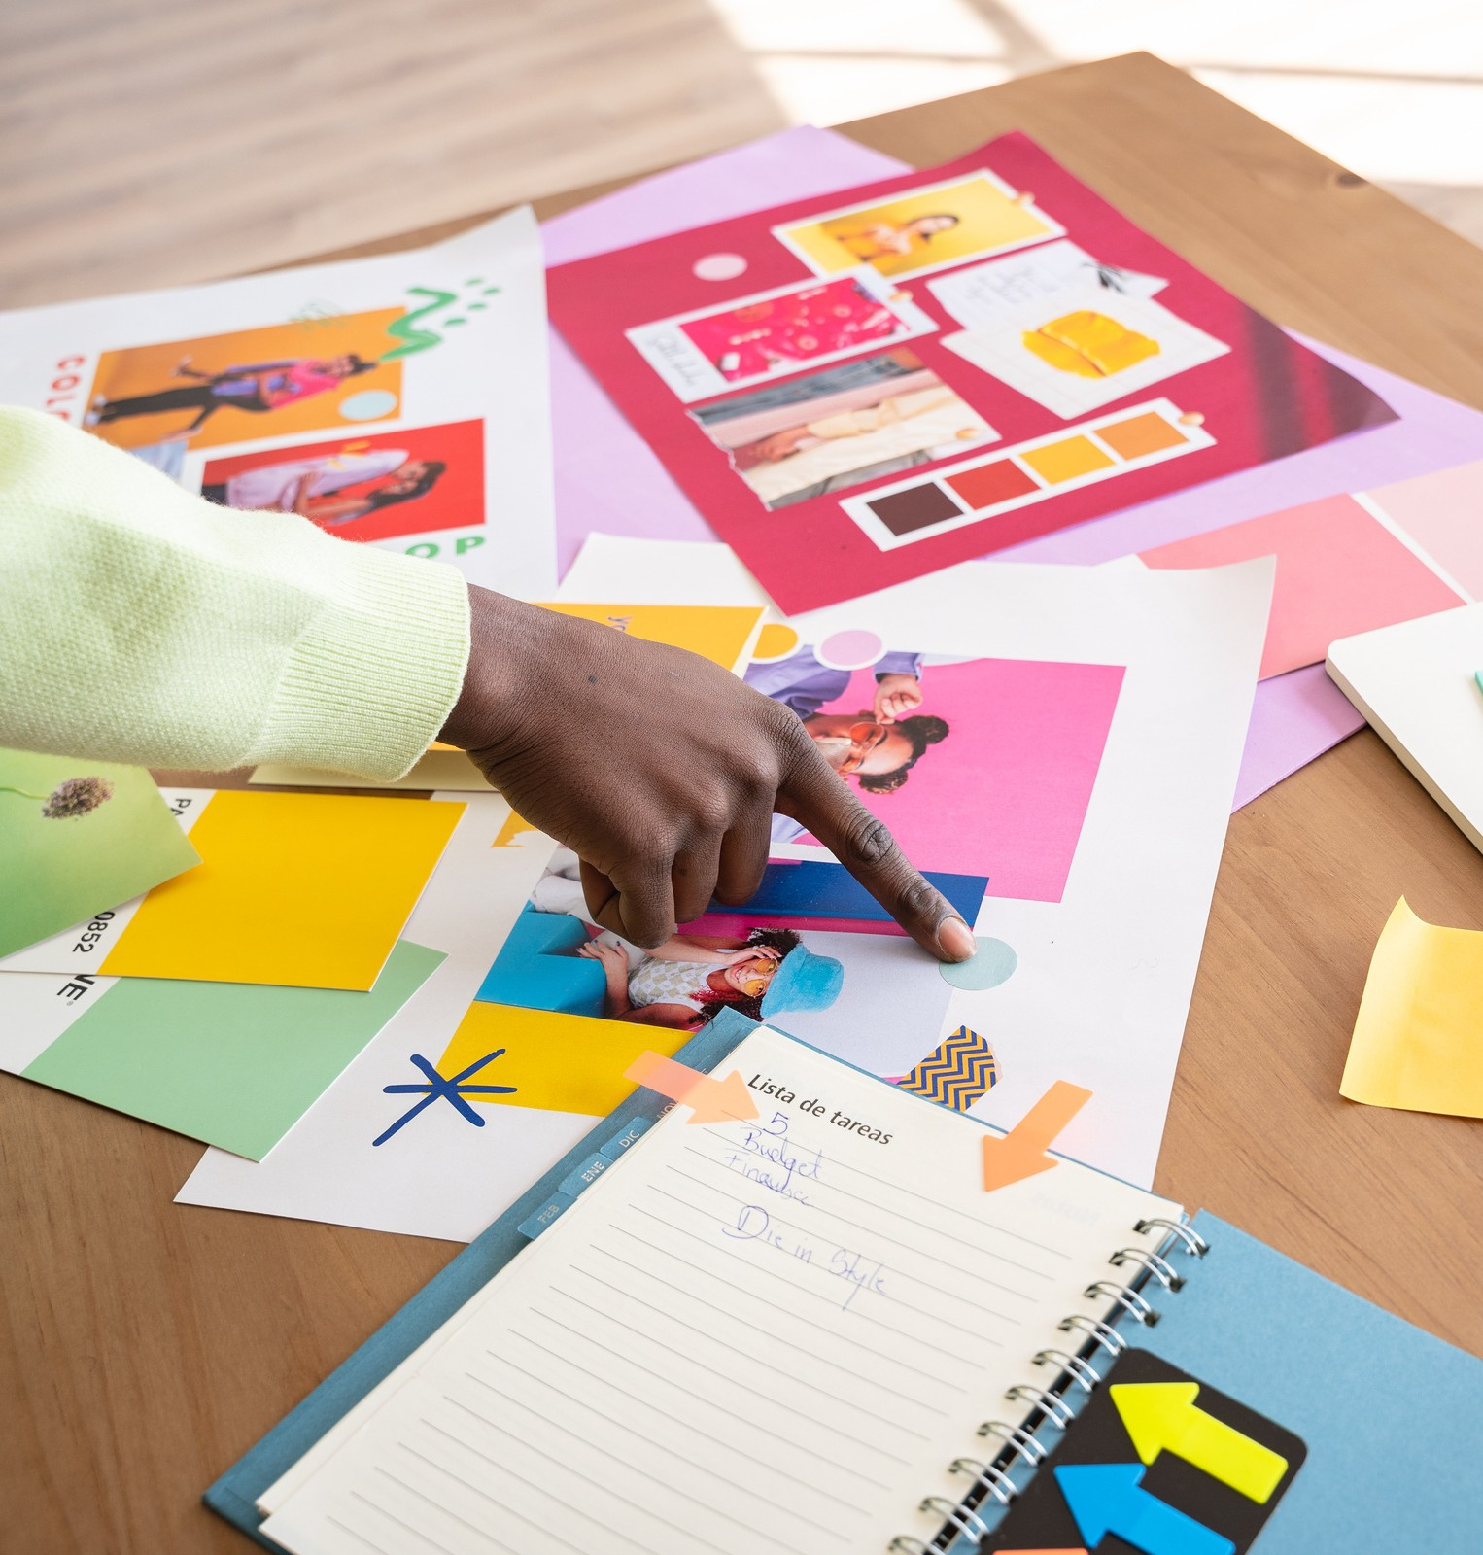
04. ODPORÚČANIA PRE UČITEĽOV
Pripravte sa na možné otázky študentov o etike reklamy.
Pripravte si rôzne typy reklám na ilustráciu (tlačové reklamy, video reklamy, online reklamy
Pripravte sa na to, že niektorí študenti môžu potrebovať viac času alebo podpory pri tvorbe plagátu.
Povzbudzujte študentov ku kritickému a tvorivému mysleniu

Slide 11

05. TEÓRIE K TÉME „REKLAMA”
ČO JE REKLAMA A PREČO JE DÔLEŽITÁ
Reklama je forma komunikácie, ktorej cieľom je informovať, presvedčiť alebo pripomenúť potenciálnym zákazníkom určité produkty alebo služby. Pomáha spoločnostiam osloviť široké publikum a zvýšiť povedomie o ich ponukách.

Slide 12
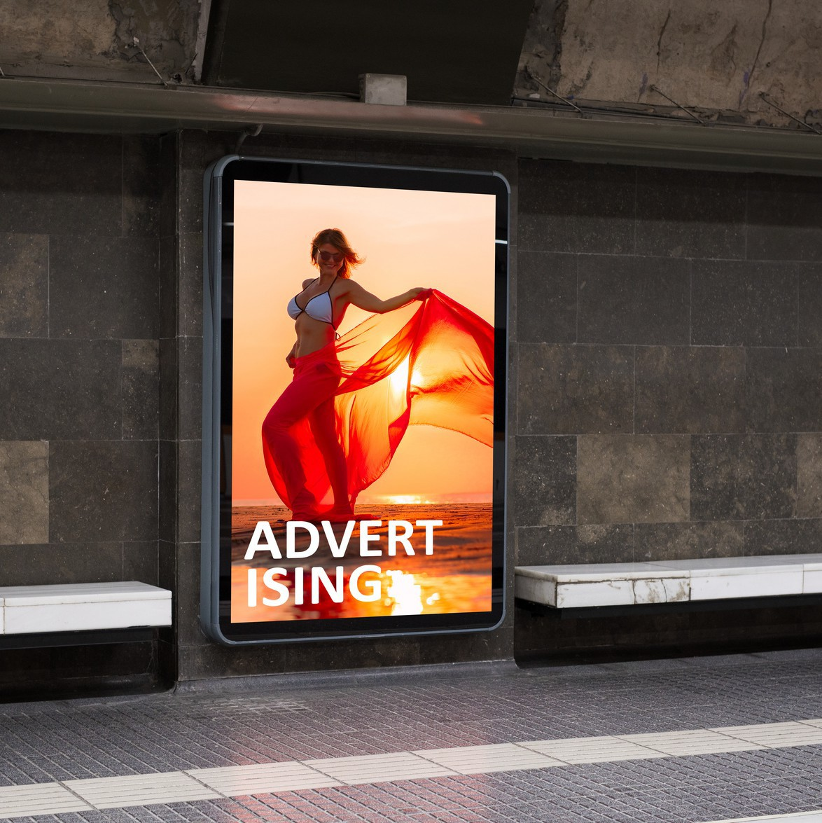
05. TEÓRIE K TÉME „REKLAMA”
VÝZNAM REKLAMY
Zvyšovanie povedomia: reklama pomáha spoločnostiam zvyšovať povedomie o ich výrobkoch alebo službách. Potenciálni zákazníci sa dozvedia o nových produktoch, zľavách alebo špeciálne ponuky.
Presviedčanie: reklama môže presvedčiť zákazníkov, aby si vybrali konkrétny výrobok alebo službu v porovnaní s konkurenciou. Využíva emocionálne a logické argumenty na ovplyvnenie rozhodnutí zákazníkov.
Pripomíname, že reklama slúži aj na pripomenutie existujúcich zákazníkov o produktoch, ktoré už poznajú, aby si ich kúpili znova .

Slide 13
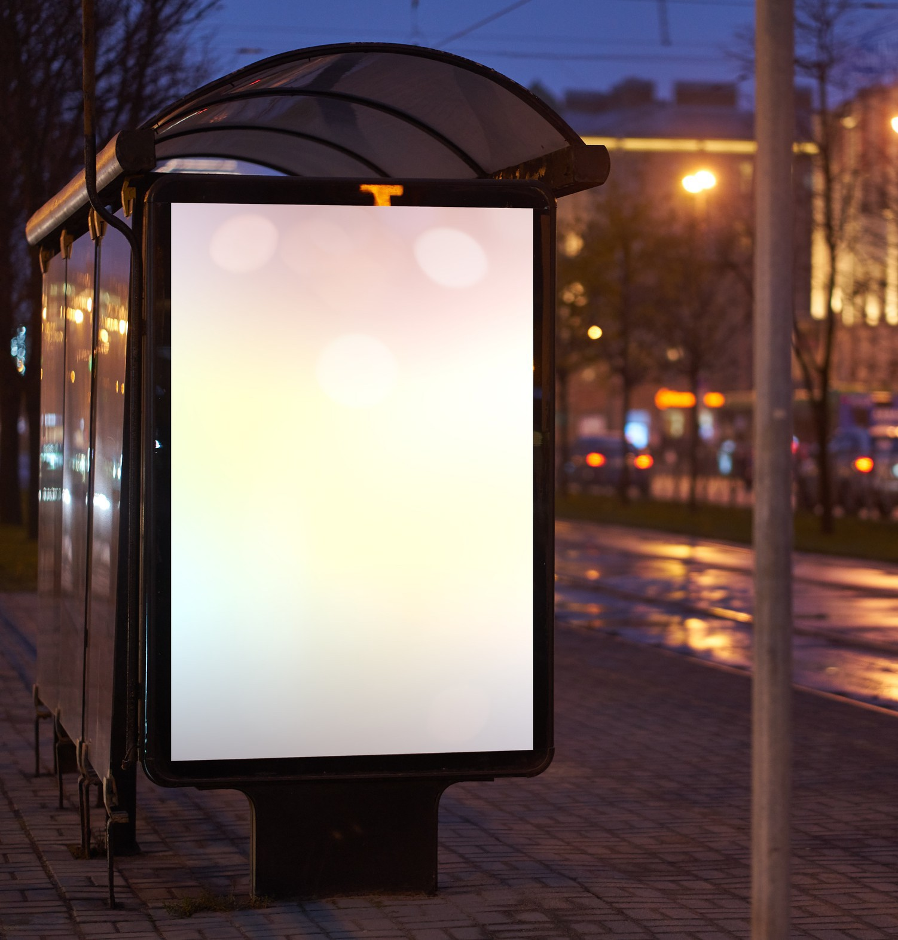
05. TEÓRIE K TÉME „REKLAMA”
AKÉ SÚ HLAVNÉ CIELE REKLAMY
Informovať: Poskytnúť informácie o nových produktoch, funkciách alebo zme cien
Presvedčiť: Získajte zákazníkov pre nákup zakúpili určitý výrobok alebo službu
Pripomíname: Udržujte si povedomie o výrobku a pripomenúť zákazníkom jeho existenciu.
Posilnenie značky: Pomôžte vybudovať a posilniť imidž značky, aby bola ľahko rozpoznateľná a dôveryhodná

Slide 14
05. TEÓRIE K TÉME „REKLAMA”
RÔZNE MÉDIÁ, V KTORÝCH SA REKLAMY ZOBRAZUJÚ
Televízia: široký dosah, ale vysoké náklady. Umožňuje vizuálnu a zvukovú prezentáciu
Televízia: široký dosah, ale vysoké náklady. Umožňuje vizuálnu a zvukovú prezentáciu flexibilita a schopnosť zamerať sa na konkrétne publikum.
Tlačové médiá: noviny, časopisy, letáky. Vhodné na podrobné informácie a zacielenie na špecifické skupiny čitateľov
Rádio: Zvukové reklamy, vhodné pre miestne trhy a špecifické demografické skupiny
Vonkajšia reklama: Billboardy, plagáty, digitálne obrazovky. Vysoká viditeľnosť na verejných miestach s používateľmi a cielenie na konkrétne záujmy

Slide 15
05. TEÓRIE K TÉME „REKLAMA”
ZÁKLADNÉ PRAVIDLÁ TVORBY REKLAMY
Pravdivosť: reklama by nemala zavádzať zákazníkov nepravdivými informacjami
Atraktívnosť: dizajn a obsah inzerátu by mal byť atraktívne a pútavé, aby upútali pozornosť.
Presvedčivosť: reklama by mala obsahovať argumenty alebo dôvody, prečo by
mal zákazník výrobok alebo službu.
Jednoduchosť: jasná a stručná komunikácia hlavného bodu Výhody produktu. Príliš komplikované správy môžu zákazníkov zmiasť.
Kreativita: originálne a inovatívne prístupy môže zvýšiť zapamätateľnosť reklamy.

Slide 16
05. TEÓRIE K TÉME „REKLAMA”
PRAVIDLÁ, KTORÉ MUSÍ REKLAMA DODRŽIAVAŤ
Nezavádzajúca: reklama nesmie obsahovať nepravdivé alebo zavádzajúce informácie, ktoré by mohli spotrebiteľa
Etika: reklama by mala rešpektovať etické normy a nemala by sa prejavovať rasistický, sexistický alebo inak nevhodný obsah
Zákonnosť: Reklama musí byť v súlade s platnými ako sú zákony na ochranu spotrebiteľa a predpisy o reklamných oznámeniach
Ochrana detí: reklamy zamerané na deti by mali byť obzvlášť dbať na to, aby ste nepodporovali nevhodné správanie alebo nákupy
Jasnosť: reklamy by mali byť jasne označené ako reklamy, aby nedošlo k zámene s redakčným alebo nezávislým obsahom

Slide 17
06. EVAULACE
1. HODNOTENIE TEORETICKEJ ČASTI
Kvíz alebo test:
Pripravte si krátky kvíz alebo test obsahujúci otázky z kľúčových bodov teórie reklamy.
Otázky môžu zahŕňať tieto témy:
- Definícia reklamy a jej význam
- Hlavné ciele reklamy
- Rôzne médiá, v ktorých sa reklamy zobrazujú
- Základné pravidlá tvorby reklamy
- Pravidlá, ktoré musí reklama dodržiavať
Zhodnoťte správnosť odpovedí a porozumenie žiakov
Diskusia a aktívna účasť:
- Sledujte, ako študenti prispievajú do diskusie počas teoretickej časti.
- Hodnotenie študentov za ich aktívnu účasť a kvalitu ich príspevkov
- Zohľadnite ich schopnosť kriticky myslieť a klásť relevantné otázky

Slide 18
06. EVAULACE
2. HODNOTENIE TVORIVEJ ČASTI
Kreativita a originalita:
Hodnotenie študentov na základe originality ich plagátu
Zvážte, ako dobre žiaci využili dostupné materiály (časopisy, lepidlo fixky) na vytvorenie jedinečného a atraktívneho plagátu.
Vizuálnosť a estetika:
Zhodnoťte vizuálnu príťažlivosť plagátu
Zvážte použitie farieb, obrázkov a celkový dizajn plagátu
Zistite, či plagát dokáže upútať pozornosť a či je
Dodržiavanie pravidiel reklamy:
Skontrolujte, či žiaci dodržali základné pravidlá reklamy (pravdivosť, atraktívnosť, presvedčivosť).
Zhodnoťte, ako dobre žiaci začlenili tieto pravidlá do svojich plagátov.

Slide 19
06. EVAULACE
3. PREZENTÁCIA A HODNOTENIE
Prezentácia
Zhodnoťte schopnosť študentov prezentovať svoj plagát pred triedou
Zvážte prehľadnosť a štruktúru ich prezentácie, schopnosť vysvetliť výber a použitie prvkov na plagáte
Sledujte, ako dobre dokážu študenti argumentovať a obhajovať svoje rozhodnutie
Zapojenie sa do diskusie
Zhodnoťte účasť študentov na diskusii o plagátoch ich spolužiakov
Sledujte, ako dobre dokážu kriticky zhodnotiť plagáty ostatných, poskytnúť konštruktívnu spätnú väzbu a vyjadriť svoj názor

Slide 20
ZNÁMKOVANIE NA ZÁKLADE BODOV:
Výborný (1): 45-50 bodov
Chválitebný (2): 40-44 bodov
Dobrý (3): 35-39 bodov
Primeraný (4): 30-34 bodov
Nedostatočný (5): menej ako 30 bodov

Slide 21
ODPORÚČANIA PRE UČITEĽOV:
Používajte kombináciu rôznych metód hodnotenia, aby ste získali komplexný prehľad o výkone žiakov
Zabezpečiť, aby hodnotenie bolo spravodlivé a transparentné, a vysvetliť študentov, na základe akých kritérií budú hodnotení
Povzbudzujte žiakov, aby sa aktívne zapájali do všetkých častí hodiny a mohli tak získať čo najviac bodov.

Slide 22
ZDROJE:
MIČIENKA, MAREK A JIRÁK, JAN. ZÁKLADY MEDIÁLNÍ VÝCHOVY. PRAHA: PORTÁL, 2007. ISBN 978-80-7367-315-4.
KOTLER, P. MARKETING MANAGEMENT. 10. ROZŠÍŘENÉ VYD. PRAHA, 2001. 720 S. ISBN 80- 247-0016-6
BARTÁKOVÁ, ZDEŇKA. EVALUACE VE VZDĚLÁVÁNÍ DOSPĚLÝCH. ONLINE. DIPLOMOVÁ PRÁCE. OLOMOUC: UNIVERZITA PALACKÉHO V OLOMOUCI, FILOZOFICKÁ FAKULTA. 2015. DOSTUPNÉ Z: HTTPS://THESES.CZ/ID/HTAPKP/.
OBRÁZKY: CANVA.COM

Slide 23

Spolufinancované z prostriedkov Európskej únie. Názory a stanoviská vyjadrené v tejto prezentácii sú výlučne názormi autora (autorov) a nemusia odrážať oficiálne stanoviská Európskej únie alebo Nadácie pre rozvoj systému vzdelávania. EÚ ani Nadácia nenesú zodpovednosť za obsah.

